Slide 1


Slide 2

CURSO DE FORMACIÓN
SUPERVICIÓN DE PERFORACION
Y VOLADURA SUPERFICIAL Y SUBTERRANEA
Presentado por:
M.Sc. Ing. Robert G. Santiago Lucas
Cip: 169493

Slide 3
Módulo 4
GESTIÓN DE COSTOS Y EFICIENCIA EN PERFORACIÓN Y VOLADURA

Slide 4
Índice
Modulo iV
3. GESTIÓN DE COSTOS Y EFICIENCIA EN PERFORACIÓN Y VOLADURA
Introducción
Gestión de costos de perforación
Gestión de Costos de Voladura
Optimización de costos de perforación y voladura
Evaluación de eficiencia operativa

Slide 5
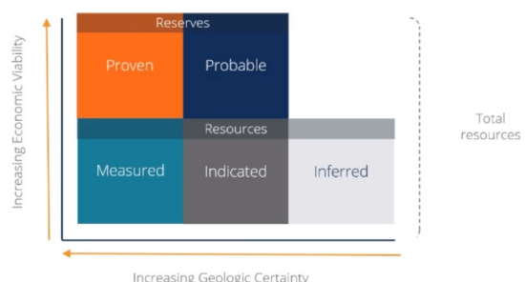
INTRODUCCIÓN
Los principales activos de una compañía minera son sus reservas y recursos, que son los minerales que contienen materiales económicos que son viables para la extracción. Es importante poder leer una declaración de reservas y recursos y comprender qué información se debe extraer de ella para hacer el modelo financiero. La siguiente tabla contiene información utilizada para producir el flujo de efectivo anual que acumulamos en el modelo financiero.
Mineral: Roca que contiene metal que es económico para minar (medido en toneladas métricas).
Ley: la cantidad de metal contenido por unidad de mineral (gramos / tonelada o%)
Recuperación: el porcentaje de metal que se puede recuperar del mineral después del proceso de extracción (%)
Producción: La cantidad de metal producido (oz / año).
Pagabilidad: Según los términos de la fundición, se refiere a la cantidad de dinero que se paga o al porcentaje del metal al que se le paga el precio total por
Costos en efectivo (Cash Cost) : Los costos operativos de la mina incluyen el minado, la molienda, la mano de obra, la energía y los consumibles (medidos en costo por tonelada de material)
Costos de mantenimiento totales: costos del sitio de la mina + capital de mantenimiento G&A + corporativo para mantener la exploración capitalizada de la mina + para continuar explorando en busca de reservas y recursos (excluyendo intereses o impuestos)

Slide 6
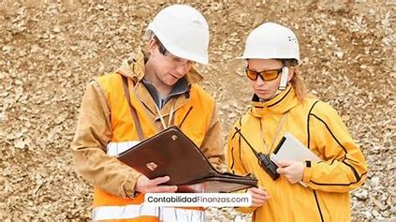
4.1. CONCEPTOS FINANCIEROS CLAVES EN LA INDUSTRIA MINERA
Ingresos: Mineral (toneladas) x Grado (g / t) x Recuperación x Pagabilidad x Precio del metal
Regalías: las propiedades a menudo tienen regalías (por ejemplo, 2% de rendimiento neto de la fundición)
Costos operativos: por tonelada (por ejemplo, $ 2.50 / tonelada para la minería)
Costos de capital: Incluye capital inicial (construcción de la mina) y capital de mantenimiento (equipo en curso, etc.)
Costos de recuperación: tiene lugar al final de la vida de una mina; acumulados para fines contables, pero no acumulados en un modelo de flujo de efectivo
Depreciación: un porcentaje de las bases de producción durante toda la vida útil de la mina.
Impuestos: a menudo se puede complicar con compañías mineras que operan en varios países; Los impuestos específicos de minería y los acuerdos de regalías deben ser considerados
Cambios en el capital de trabajo: los cambios en las cuentas por cobrar, el inventario y las cuentas por pagar deben incluirse en un modelo de flujo de efectivo

Slide 7

4.2. OBJETIVOS DE SISTEMA DE COSTOS
¿Porqué Costear?
Un Sistema de Costos es parte del Sistema de Gestión de una empresa, y tiene los siguientes objetivos:
Saber si hay utilidades.- Debe permitir conocer que pasó, dónde, cuándo, cuánto y porqué pasó.
Evaluación de Presupuestos.- Facilitar la corrección de los desvíos del pasado y preparar mejor el futuro. los desvíos del pasado y preparar mejor el futuro.
Control de Operaciones.- Ofrecer información para el control administrativo de las operaciones y actividades.
Toma de decisiones.- Dar información sobre la cual se basa la administración para el planeamiento, y apoyo al proceso de la toma de decisiones, priorizando el mejoramiento del futuro

Slide 8
4.3. APLICACIONES DE LOS COSTOS
Cálculo del precio.- adecuado de los productos y servicios, y su optimización.
Conocer qué bienes o servicios producen utilidades o pérdidas.
Comparar los costos reales con los presupuestados.
Permite comparar los costos entre diferentes períodos.
Permite comparar los costos entre sus diferentes departamentos o áreas.
Permite comparar los costos entre diferentes empresas.
Localiza los puntos débiles de una empresa.
Determina las áreas que requieren urgentes medidas de racionalización.
Controla el impacto de las medidas de racionalización realizadas.
Facilita diseñar e impulsar programas de expansión y/o optimización.
Facilita diseñar e impulsar nuevos productos y servicios.
Como criterio en las decisiones de inversión.
Facilita negociar con los clientes y proveedores.
Facilita estructurar eficientes procesos y servicios.
Se utiliza como instrumento de planificación y control.

Slide 9
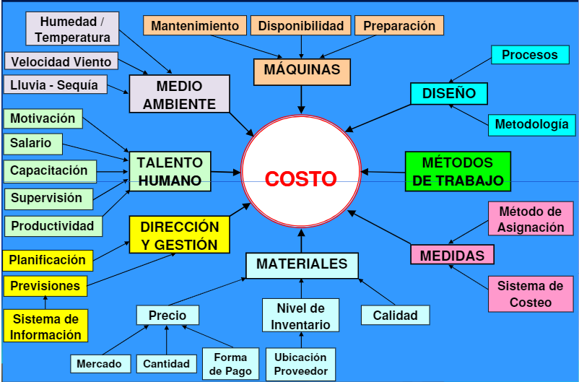
4.4. FACTORES QUE AFECTAN EL COSTO

Slide 10
4.5. ESTRUCTURA DE COSTOS EN MINERÍA
El costo de operación de una empresa minera está constituido por la siguiente estructura de costos:
Costos de gestión geológica.
Costos de minado.
Costos de procesamiento.
Costos de servicios generales y administrativos.
Costos de sostenibilidad o seguridad, calidad y medio ambiente.
Costos legales.
A continuación, se describe cada uno de ellos:
Costo de Gestión Geológica:
Estos costos están relacionados con la aplicación de fondos en reponer las reservas de los recursos de manera que se le dé un ciclo de vida a la mina en mediano y largo plazo.
Los costos están relacionados la actividad de perforación, galerías, alquileres de equipos, planillas de remuneraciones de campo, consultoría geológica, protección personal en la actividad exploratoria, licencias, comunicaciones, consumo energético, consumo de agua y otros costos vinculados para reponer las reservas mineras. Asimismo, como los permisos necesarios con las comunidades y el aspecto legal.

Slide 11
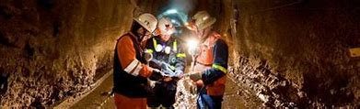
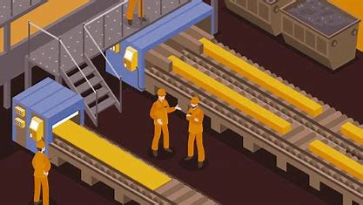
b. Costos de minado
Son todos aquellos costos en que se incurre para obtener el proceso de explotación desde mina hasta la planta de procesos. Estos involucran:
• Mano de obra
• Operaciones (tercerización de procesos, alquileres)
Perforación
Voladura
Acarreo
Transporte
Servicios auxiliares (Relleno, ventilacion, instalaciones).
c. Costos de procesamiento
Son aquellos costos en los que se incurre para procesar los minerales ya sea el método que se emplee flotación, lixiviación para obtener los concentrados y/o barras de metal.
Esto incluye:
• Chancado primario
• Chancado secundario
• Molienda (primaria, secundaria …)
• Transporte por fajas.
• Reactivos.
• Laboratorio metalúrgico
• Disposición de relaves

Slide 12
d. Costos de servicios generales y administrativos
La empresa minera aplica recursos financieros para :
Personal de gestión administrativa de la mina y la planta,
Equipos de protección personal.
Gestión de los recursos humanos, como reclutamiento, selección y contratación, entrenamiento de personal, material de oficina, comunicaciones, licencias, consultorías, transporte de personal, supervisión,
Mantenimiento de vías de acceso al campamento, infraestructura de edificios, campamentos, alimentación, software, seguridad civil entre otros desembolsos vinculados con los servicios generales y administrativos que realiza la empresa minera.
e. Costos de sostenibilidad
Los costos de este rubro de sostenibilidad y relacionados son necesarios para lograr la calidad de los productos mineros.
Estos son:
Desembolsos en planeamiento estratégico.
Implementación de los sistemas de gestión.
Estudios de medio ambiente.
Relaciones con la comunidad, auditorias, seguimientos y otros relacionados con la responsabilidad social de la empresa minera y su entorno
f. Costos legales
La empresa minera realiza desembolsos, en:
Impuestos de la zona donde se encuentra la planta, regalías.
Derechos mineros.
Licencias y otros gastos relacionados con los contratos que hacen viable la gestión minera.

Slide 13

4.6. CLASIFICACIÓN DE COSTOS PARA LA PERFORACIÓN Y VOLADURA
Para estimar los costos de perforación y voladura; los costos se clasifican como sigue:
SEGÚN SU ASIGNACIÓN
Costos Directos.- Son aquellos que están involucrados en el proceso productivo. Ejm: costos de materiales directos y de mano de obra directa.
Costos Indirectos.- Son aquellos que no se identifican directamente con el proceso productivo, pero que son necesarios para que el producto o servicio sea terminado.
b) SEGÚN SU GRADO DE VARIABILIDAD
Costos Fijos.- Es aquellos que son constantes en el corto plazo. Ejm: Inmuebles , planta, vehículos, etc.
Costos Variables.- Es todo costo que es modificable en corto plazo. Ejm: Personal, insumos, etc.
c) SEGÚN SU COMPORTAMIENTO
Costo Unitario.- Es el costo por unidad.
Costo Total.- Es la suma total de todos los costos involucrados, viene a ser la multiplicación del costo total por unidad por las unidades producidas.

Slide 14
4.7. ENFOQUES Y ELEMENTOS QUE INTERVIENEN EN LOS COSTOS DE PERFORACION Y VOLADURA
Enfoque tradicional del costo de perforación y voladura:
El enfoque tradicional de la Perforación y Voladura de Rocas ha sido el de minimizar sus propios costos . Una óptima gestión implicaba cumplir con los presupuestos pre-establecidos para esta área, sin considerarla como una parte del proceso de agregación de valor, es decir debía cumplir con los siguientes:
Producir una pila de material fácilmente extraíble.
No provocar molestias ambientales.
Mínimo costo de rocas disparadas.
Sin daños colaterales.
La idea de fondo era que, con un presupuesto mínimo, no debía causar trastornos operacionales, tales como:
Demasiados bancos para los equipos de carguío.
Proyecciones de rocas (flys rocks).
Gases tóxicos y sobreexcavación hacia las paredes.
Enfoque actual del costo de perforación y voladura:
Obtención de la fragmentación, según el requerimiento del proceso global (perforación, voladura, carguío, acarreo y chancado).
Considerar la voladura como una etapa de la cadena de valor , debe definirse (o acordarse entre los diferentes clientes y proveedores del proceso) los requerimientos de los productos generados por ella, como también definir las características de los “insumos”, especialmente información geotécnica, malla de perforación de acuerdo con el diseño y condiciones de terreno.
Primordialmente el objetivo es fragmentar la roca, pero no buscando “la tonelada o el m³ roto más barato ”, sino “la tonelada o el m³ más económico del proceso global.

Slide 15
4.8. ANÁLISIS DE COSTO PARA TOMA DE DESICIONES EN PERFORACIÓN Y VOLADURA
El análisis de costos globales en las operaciones mineras, son fundamentales debido a que esta industria generalmente opta la estrategia de liderazgo en costo, es decir que se debe evaluar, optimar y controlar todos los costos dentro de cadena de valor de operaciones.
Este liderazgo en costos se opta debido a que:
Los precios de los metales están completamente fuera de su control del operador minero y depende de los mercados internaciones.
Las operaciones de mina y planta (extracción y obtención del mineral) representan mas del 70% del costo de la empresa. Por tanto, evaluar, optimizar y controlar es una labor crucial para poder mantener este liderazgo.
En el caso de perforación y voladura el análisis del costo es estratégico debido a que los resultados de la fragmentación influirán en todo el proceso minero. Se debe entender que el costo optimo esta influido por la fragmentación deseada, muchas veces es mejor incrementar los costos en la perforación y voladura con el fin de obtener la granulometría deseada.

Slide 16
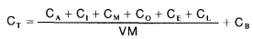
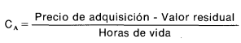
4.9. EXTRUCTURA COSTO DE PERFORACIÓN
4.9.1. CÁLCULO DE COSTE DE PERFORACIÓN ROTOPERCUTIVA
El coste de perforación se suele expresar por metro perforado utilizando la siguiente fórmula de cálculo:
a. Amortización.
La amortización depende básicamente de dos factores: de la pérdida de valor y deterioro producido por el uso y de la pérdida debida al paso del tiempo. El coste horario de amortización, si se considera que es lineal, se calcula de la siguiente forma:
Donde:
Costes Indirectos
CA =Amortización (PTA/h).
Cl = Intereses y seguros (PTA/h).
Costes Directos
CM = Mantenimiento y reparaciones (PTA/h).
Ca = Mano de obra (PTA/h).
CE = Combustible o energía (PTA/h).
CL = Aceites, grasas y filtros (PTA/h). (MPa)
CB = Brocas, varillas, manguitos y adaptadores (PTA/m).
VM = Velocidad media de perforación (m/h).
La vida operativa de los carros de orugas se estima entre 8000 y 12000 h para los que montan martillo en cabeza y entre 10000 y 15000 h, para los de martillo en fondo. Es importante tener en cuenta que las vidas de los martillos son probablemente la mitad de las cifras indicadas, por lo que es conveniente incluir dentro de la cantidad a amortizar la adquisición de otra unidad.

Slide 17
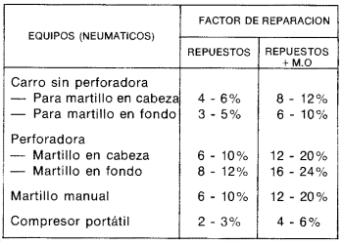
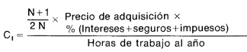
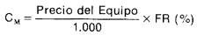
b. Intereses, Seguros e Impuestos
En el cálculo de este coste se aplica la siguiente expresión:
Siendo:
N =Número de años de vida.
c. Mantenimiento y reparaciones
Incluye los costes de mantenimiento preventivo y averías. Se estima con la siguiente expresión:
d. Mano de obra
Corresponde al coste horario del perforista, incluyendo gastos sociales, vacaciones, etc., y del ayudante cuando se precise.
e. Combustible o energía
Este coste se calcula a partir de las especificaciones de los motores que monte la máquina y el compresor, que pueden ser de tipo diésel o eléctrico. Para los primeros se aplica la siguiente expresión:
CE= 0,3 x POTENCIA (KW) x FC x Precio Combustible ó CE= 0,22 x POTENCIA (HP) x FC x Precio Combustible
Donde:
FR = Factor de Reparación.
Unas cifras orientativas del Factor de Reparación para los equipos neumáticos son las que se recogen en la Tabla, donde se consideran, por un lado, sólo los repuestos y por otro, los repuestos más la mano de obra de mantenimiento.

Slide 18
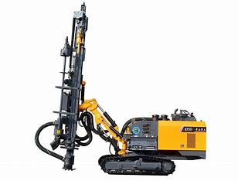
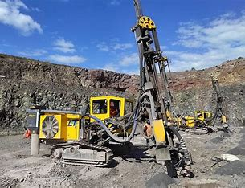
Siendo:
FC =Factor de combustible, que varía entre 0,65 y 0,85.
f. Aceites, grasas y filtros
Se estima como un porcentaje del consumo de energía, y oscila generalmente entre el 10 y el 20%, según las máquinas.
g. Brocas, barrenos, manguitos y adaptadores
Es una de las partidas más importantes que puede calcularse apartir de los requerimientos de los aceros de perforación de la columna de perforación.
Ejemplo de aplicación # 01
Datos:
Vida del equipo perforadora : 10 años
Horas de operación por año :5000 horas operadas/año
Precio barrenos : $ 18000
Vida útil de barrenos : 36000m
Precio de Manguitos : $ 8000
Vida útil de Manguitos : 16000 m
Precio de adaptadores : $ 8000
Vida útil de adaptadores : $16000 m
Precio de Broca : $23000
Vida útil de Broca : 18600m
Precio del equipo : $ 2000000
Avance : 400 pies/gdia
Horas efectivas guardia : 6.5 hr/gdia
Costo de energía eléctrica : 0.08 $/hr
Costo Horario de operador : 2.5 $/hr
Costo Horario de ayudante : 1.5 $/hr
Perforadora rotopercutivo con martillo en cabeza
La Mina “A” requiere realizar el reemplazo de sus equipos de perforación, para tal fin la empresa asigna a un responsable para que determine el costo de perforación teniendo los siguientes datos:

Slide 19
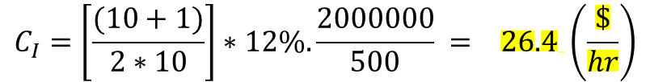
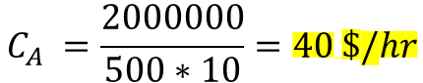
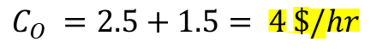
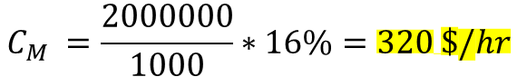
SOLUCIÓN:
Variables:
Años de vida de la perforadora
N = 10 años
Horas operadas por año
HOA= 5000 hrs/año
Costo de los tubos de perforación
TP = 18000 $, V = 36000 m, VP= V*3.28 = 118080 Pies
Precio del equipo perforador
Delpri = 2000000 $
Interés del mercado
INT = 12 %
Avance
Sabemos que las horas efectivas por guardia es 6.5 hr/gd
HEFF = 6.5 hr/gd
AV = 400 pies/gd
Estabilizador:
CE = 800 $, VE = 16000m, VEP = VE*3.28 = 52480 pies
1). Costo de Amortización (CA)
$$C_{A} =\frac{2000000}{500∗10}=40 \$/hr$$
Sin valor residual
2). Costo de Intereses, Seguridad e impuestos:
$$C_{I}=\left[\frac{(10+1)}{2∗10}\right]∗12\%.\frac{2000000}{500} = 26.4 \left(\frac{\$}{hr}\right)$$
3). Costo de mantenimiento y reparación:
$$C_{M} =\frac{2000000}{1000}∗16\%=320 \$/hr$$
4). Costo de Mano de Obra:
$$C_{O} =2.5+1.5= 4 \$/hr$$

Slide 20
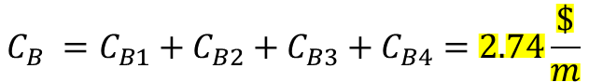
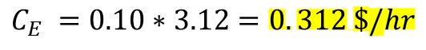
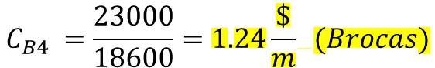
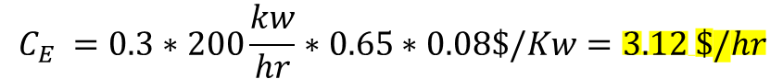
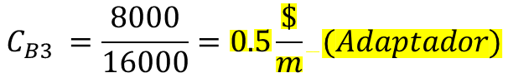
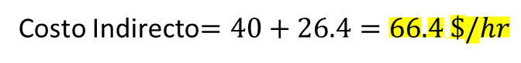
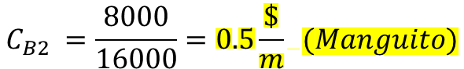
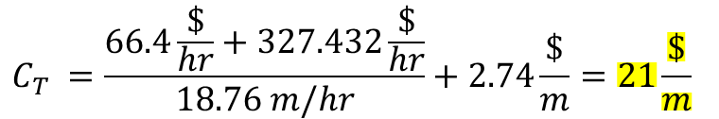
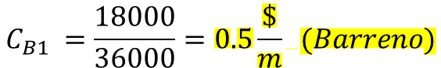
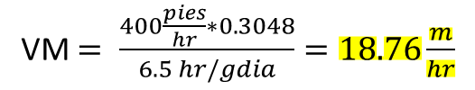
5. Costo de Combustible o energía:
$$C_{E} =0.3∗200\frac{kw}{hr}∗0.65∗0.08\$/Kw=3.12 \$/hr$$
$$C_{B3} =\frac{8000}{16000}=0.5\frac{\$}{m} (Adaptador)$$
6. Costo de Aceite, grasas y filtros:
$$C_{E} =0.10∗3.12=0. 312 \$/hr$$
$$C_{B4} =\frac{23000}{18600}=1.24\frac{\$}{m} (Brocas)$$
Costo Indirecto$=40+26.4=66.4 \$/hr$
$$C_{B} =C_{B1}+C_{B2}+C_{B3}+C_{B4}=2.74\frac{\$}{m}$$
Costo Directo$=320+4+3.12+0.312=327. 432 \$/hr$
8. Velocidad media de perforación:
7. Costo de broca, Barreno, manguitos y adaptadores:
VM $= \frac{400\frac{pies}{hr}∗0.3048}{6.5 hr/gdia}=18.76\frac{m}{hr}$
$$C_{B1} =\frac{18000}{36000}=0.5\frac{\$}{m} (Barreno)$$
9. Costo total de Perforación:
$$C_{B2} =\frac{8000}{16000}=0.5\frac{\$}{m} (Manguito)$$
$$C_{T} =\frac{66.4\frac{\$}{hr}+327.432\frac{\$}{hr}}{18.76 m/hr}+2.74\frac{\$}{m}=21\frac{\$}{m}$$

Slide 21
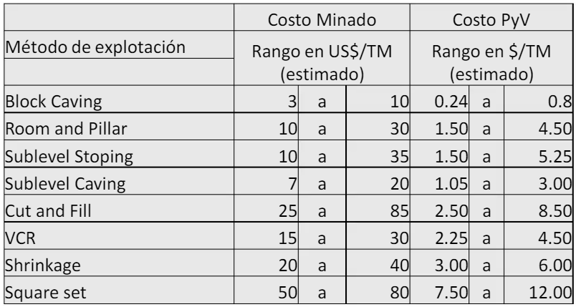
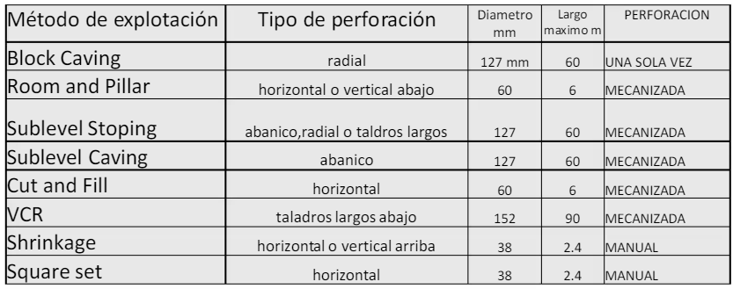
COSTOS DE PERFORACIÓN Y VOLADURA EN MINERIA SUBTERRANEA
Los costo de perforación y voladura en minería subterránea se refieren a dos tipos de operaciones:
Operaciones de Avance (Preparación y desarrollo)
Operaciones de producción
Los costos de producción varían según el método de explotación, los costos promedios aproximados se muestran en la tabla.

Slide 22
Ejemplo Práctico # 02:
Costos Directos
Hallar el costo de perforación y voladura por metro de avance en el Crucero 74 S, Nv. 740, tipo de roca dura; Sección del frente de 7 ft x 8 ft, haciendo un área total de 56 ft2 con 35 taladros de 4 ft. c/u obteniéndose un avance promedio de 1.10 m/disparo. Considerar precio de dólar 3.643 soles.
Solución:
Primero estimamos los costos directos de la operación con máquina perforadora tipo Jackleg.
Considerando que en minería convencional la mano de obra actúa directamente en la perforación y voladura el perforista y ayudante perforista.

Slide 23
Costos Indirectos

Slide 25
RESUMEN COSTOS INDIRECTOS Y DIRECTOS
Del costo total hallado el 35% representa el costo de barrenos.

Slide 26
Ejemplo práctico # 03:
Costos Directos
Hallar los costos de perforación y voladura en la Galería 178 Nw, Nv. 125, tipo de roca Semidura: sección de la labor 7 ft. X 8 ft, haciendo un área total de 56 ft² con 28 taladros de 5 ft. c/u obteniéndose un avance promedio de 1.20 mts/disparo.

Slide 27
Costos Indirectos

Slide 29
RESUMEN DE COSTOS INDIRECTOS Y DIRECTOS
Del costo total hallado US $ 81.650 el 40% de éste costo total corresponde al costo de barrenos.

Slide 30
Análisis de costos en labores avance en minería subterránea
Pérdidas indirectas
Por fragmentación irregular
Paleo y acarreo deficiente
Exceso de material a transportar por sobre excavación
Mayores costos de chancado en planta por sobre dimensionamiento y exceso de Energía
Empleo de elementos de sostenimiento (Pernos, Cuadros, Schocrete)
Costos de desquinche y cementado
Pérdidas directas
Sobrecarga de explosivos : Sobre excavación
Avances deficientes : Dilución
Voladura secundaria : Seguridad (accidentes)
Desperdicio de materiales : Deterioro de equipos
Abandono de explosivos

Slide 31
4.9.2. CÁLCULO DE COSTE DE PERFORACIÓN ROTATIVA
El coste de perforación se suele expresar por metro perforado utilizando la siguiente fórmula de cálculo:
Para calcular el coste de amortización se divide el precio de adquisición menos el valor residual por el número de horas previsto.
Donde:
Costes Indirectos
CA =Amortización (PTA/h).
Cl = Intereses y seguros (PTA/h).
Costes Directos
CM = Mantenimiento y reparaciones (PTA/h).
Ca = Mano de obra (PTA/h).
CE = Combustible o energía (PTA/h).
CL = Aceites, grasas y filtros (PTA/h). (MPa)
CB = Brocas, varillas, manguitos y adaptadores (PTA/m).
VM = Velocidad media de perforación (m/h).
a. Amortización.
La vida operativa de estas máquinas se puede estimar en 30000 h o 7 años para las perforadoras eléctricas y de 20.000 h o 5 años para las unidades diésel-hidráulicas sobre camión.
b. Intereses, Seguros e Impuestos
La mayor parte de la maquinaria se compra con dinero prestado y por tanto deben tenerse en cuenta los intereses, además de los costes de seguros e impuestos que el equipo origina. Para calcularlos se emplea la fórmula:
Siendo:
N =Número de años de vida.

Slide 32
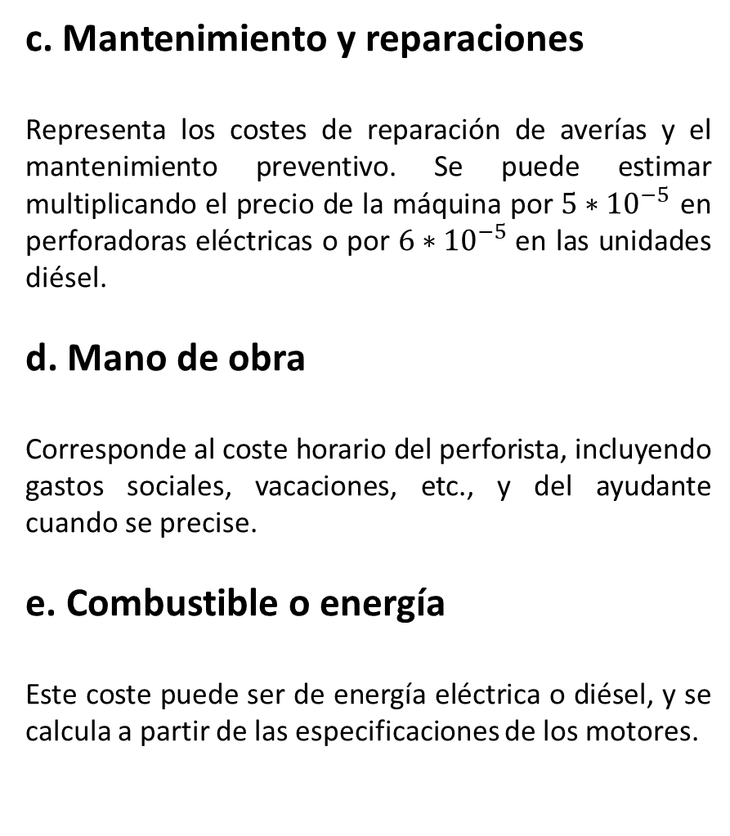
c. Mantenimiento y reparaciones
Representa los costes de reparación de averías y el mantenimiento preventivo. Se puede estimar multiplicando el precio de la máquina por $5∗{10}^{−5}$ en perforadoras eléctricas o por $6∗{10}^{−5}$en las unidades diésel.
d. Mano de obra
Corresponde al coste horario del perforista, incluyendo gastos sociales, vacaciones, etc., y del ayudante cuando se precise.
e. Combustible o energía
Este coste puede ser de energía eléctrica o diésel, y se calcula a partir de las especificaciones de los motores.
f. Aceites y grasas
Se determina a partir de los datos suministrados por el fabricante, referidos a cambios de aceite, sistemas hidráulicos y capacidades de los cárteres o depósitos. Suele estimarse entre un 15 y un 20% del coste de energía.
g. Velocidad media
Se determina de acuerdo con lo expuesto en los capítulos anteriores.
h. Boca, estabilizador y barra
Constituye una de las partidas críticas, debido por un lado a la falta de información previa de los técnicos y por otro a su importancia, ya que su peso sobre el coste del metro perforado oscila entre el 15 y el 40% del coste total, según la dureza de la roca.

Slide 33
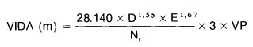
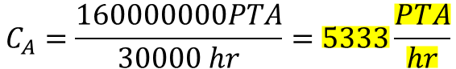
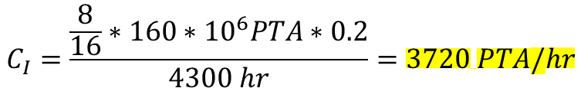
La duración de un tricono se puede estimar a partir de la ecuación:
Empuje sobre la broca : 39000 libras
Velocidad de penetración : 34 m/h
Velocidad de rotación : 60 r.p.m.
Horas de trabajo al año : 4300 hr/año
El precio de adquisición del equipo es de 160 MPTA
Se desea calcular el coste por metro lineal perforado.
SOLUCIÓN:
1. Costo de amortización:
Donde:
D = Diámetro de tricono (pulg.).
E = Empuje sobre la broca (miles de libras).
Nr = Velocidad de rotación (r.p.m.).
VP = Velocidad de penetración (m/h).
Las barras y estabilizadores suelen tener una vida media de 30000 y 11000 m, respectivamente.
Ejemplo de aplicación # 04:
En una explotación minera se dispone de una perforadora eléctrica con un empuje útil de 70000 lb que perfora una roca con una resistencia a compresión de 75 MPa con un diámetro de 9" (229 mm). Los datos reales de operación son:
$$C_{A}=\frac{160000000PTA}{30000 hr}=5333\frac{PTA}{hr}$$
Sin valor residual
2. Costo de Intereses, seguros e impuestos:
$$C_{I}=\frac{\frac{8}{16}∗160∗{10}^{6}PTA∗0.2}{4300 hr}=3720 PTA/hr$$

Slide 34
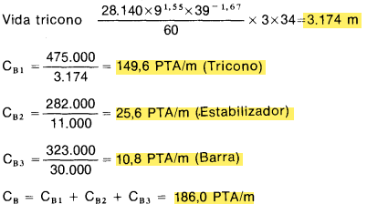
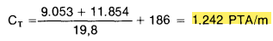
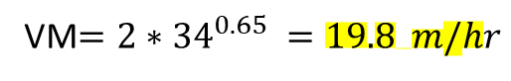
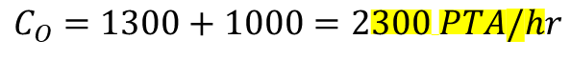
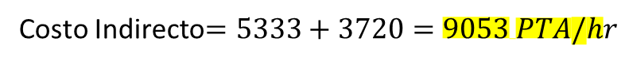
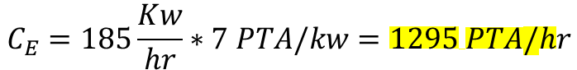
2. Costo de Mantenimiento:
6. Velocidad Media:
$$C_{M}=160∗{10}^{6}∗5∗{10}^{−5}=8000 PTA/hr$$
VM$=2∗{34}^{0.65} =19.8 m/hr$
7. Broca, Estabilizador y Barra:
3. Costo de Mano de Obra:
$$C_{O}=1300+1000=2300 PTA/hr$$
4. Costo de Energía:
$$C_{E}=185\frac{Kw}{hr}∗7 PTA/kw=1295 PTA/hr$$
5. Costo de Engrase y lubricación:
$$C_{L}=0.2∗1295PTA/hr=259 PTA/hr$$
8. Costo total de perforación:
Costo Indirecto$=5333+3720=9053 PTA/hr$
Costo Directo$=8000+2300+1295+259=11854 PTA/hr$

Slide 35
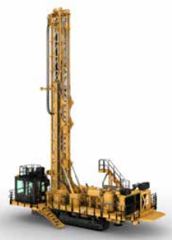
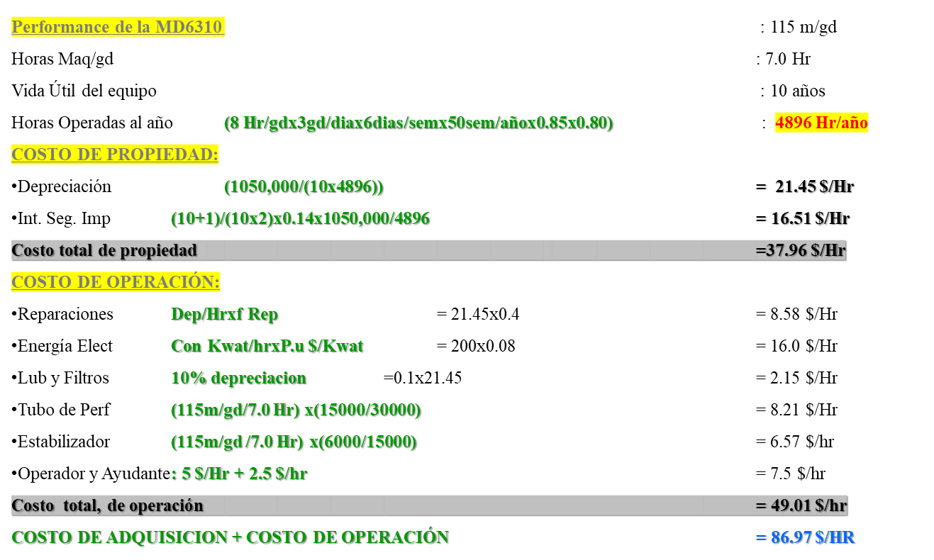
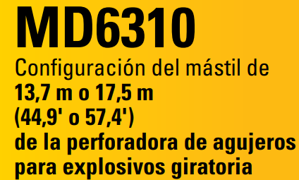
Ejemplo de aplicación # 05:

Slide 36
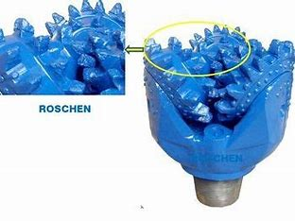
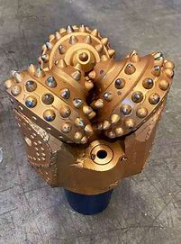
Ejemplo de aplicación # 06:
Es necesario también hacer una sensibilización para selección de tipos de triconos porque requiere el análisis de costo para la selección apropiada.

Slide 37
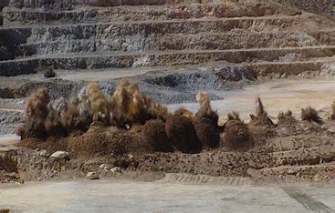
4.10. GESTIÓN DE COSTOS DE VOLADURA
Teniendo en cuenta el factor de potencia del explosivo utilizado (kg/t) y las relaciones matemáticas existentes, entre los consumos de explosivos y accesorios (iniciadores, guías, etc) con el procedimiento de carguío del explosivo, se determina los consumos específicos.
Multiplicando estos consumos específicos por los precios unitarios, resulta el costo.
Los factores principales para estimar los costos de voladura son: $/t o $/m³, según
Factor de potencia en kg/m³ como datos estadísticos promedios obtenidos de las operaciones.
Tipo de explosivo.
Consumo de accesorios, iniciadores y guías.
Consumo específico de taladro, en m/m³.
Diámetro del taladro en mm.
Longitud promedio de taladro, en m.
Modalidad de carguío del explosivo

Slide 38
4.11. ESTRUCTURA DE COSTO DE VOLADURA
Los costos de voladura lo estructuramos como:
Costo de explosivos primarios.
Son costos de explosivos utilizados como carga de fondo, carga de columna (Dinamita, ANFO, emulsión, etc,) y cebos (Booster, emulsión, etc).
Estos costos son variables que depende de la longitud de carga de columna, carga de fondo, diámetro de taladro y la cantidad de taladros que se requiere para taladros de producción y taladros de voladura controlada.
Costo de Amarre.
Los costos de amarre son variables para cada disparo, por lo tanto, se utilizan datos referenciales. Existen diversas variables que afectan los costos de los amarres, tales como :
Geometría de la malla,
Largo de los taladros,
Forma que toma la voladura al momento del disparo.
Instancia al punto de iniciación.
Amarres de dos o más voladuras
Un aumento en la malla puede significar un aumento en los costos de accesorios y dependerá de la geometría de la malla, en cuanto al largo o ancho que se deba volar.
Los sistemas tradicionales son aparentemente mas económicos, pero involucran un mayor riesgo operacional y ambiental. Dependiendo de la cantidad de taladros y la forma que adquiera la malla, los costos pueden ser superiores a los sistemas que usan sólo tubos de choque.

Slide 39
3. Costo de material inerte
Son costos de material detrito que se utiliza como tacos en los taladros; éstos pueden ser tacos de arcilla, detritus producto de la perforación, bolsa de aire, etc.
4. Costo de Mano de obra
Los costos relacionados al maestro disparador y ayudante disparador.
5. Costo de Amortización
Son costos relacionados al equipo de carga y transporte explosivos y accesorios. Su estación es similar a los equipos de perforación.
6. Costo de Mantenimiento y reparación.
Son costos relacionados a mantenimiento de equipos y/o reparación de equipos de voladura. Su estación es similar a los equipos de perforación, considerando que factor de mantenimiento es de 0.4.
7. Costo de combustible y energía.
Son costos relacionados al consumo combustible o energía que utilizan los equipos de voladura. Su estación es similar a los equipos de perforación, con la diferencia de factor de combustible es de 0.10.
Primero se determina el consumo específico (en unid/m³) de cada explosivo y accesorio de voladura, de acuerdo con el diseño de voladura calculado previamente.
El costo de cada explosivo o accesorio de voladura (en US$/m³), se obtiene multiplicando su consumo específico por su respectivo precio unitario (sin I.G.V.).
Según sea el caso, en este rubro se incluye el costo de materiales de protección de voladura , que generalmente es el 20% del costo total de materiales explosivos.

Slide 40
EJEMPLO # 07:
Una mina “A” tiene previsto ejecutar una voladura de 32 taladros, para tal fin desea determinar el costo de amarre de la voladura, teniendo la siguiente información:
SOLUCIÓN:
Se analiza los diferentes formas de amarre para determinar los costos de amarre como:

Slide 42
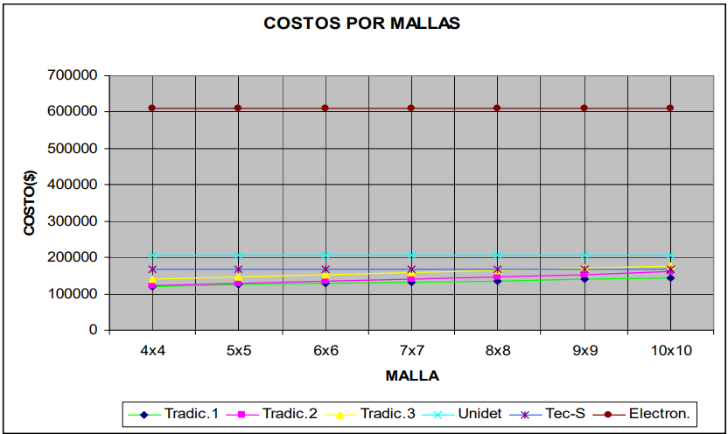
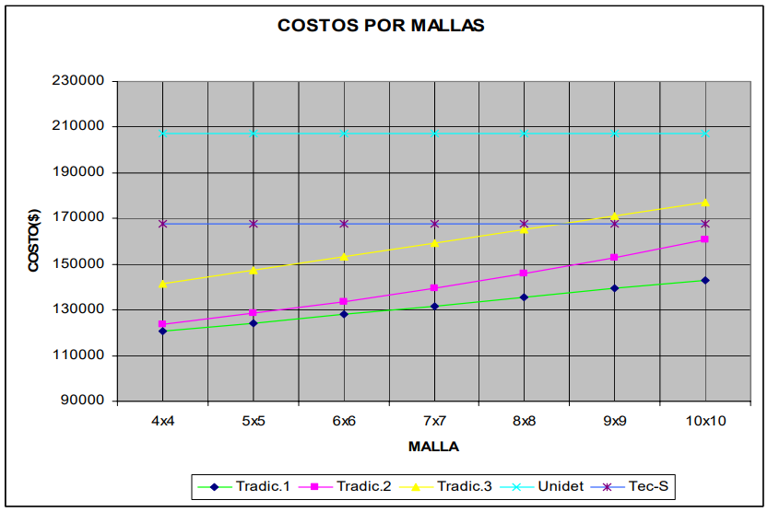
ANÁLISIS
En la gráfica se aprecia que los costos van en aumento y pueden llegar a ser mas caros en algunos casos.
Los sistemas que emplean solo tubos de choque presentan el inconveniente, que un aumento de malla puede afectar el costo en forma drástica (Aumento de hasta 20% los costos). Esto se debe a que el costo de los tubos depende solo de los largos que estos tengan. Otro inconveniente es la contaminación ambiental, en la cual, al usar mallas demasiado grandes emplean demasiados tubos que afectarán los procesos posteriores de molienda.

Slide 43
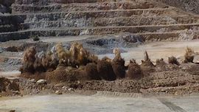
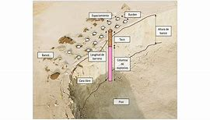
CONCLUSIÓN:
En general un aumento en la malla significa un aumento en los costos de voladura.
Se observa en mejores fragmentaciones que los sistemas electrónicos son los más caros, pero este alto costo puede ser beneficioso, en el sentido de la utilidad que ellos ofrecen al obtener mejores fragmentaciones del material y pueden ser absorbidos por una disminución de otros costos que involucran la voladura.
El almacenamiento de productos mediante sistemas tradicionales requiere de una serie amplia de números, lo que reduce los stocks .
En cambio, con los sistemas silenciosos y electrónicos estos volúmenes se reducen al emplear 3 tipos de accesorios, lo que permite mantener almacenado muchos más productos.

Slide 44
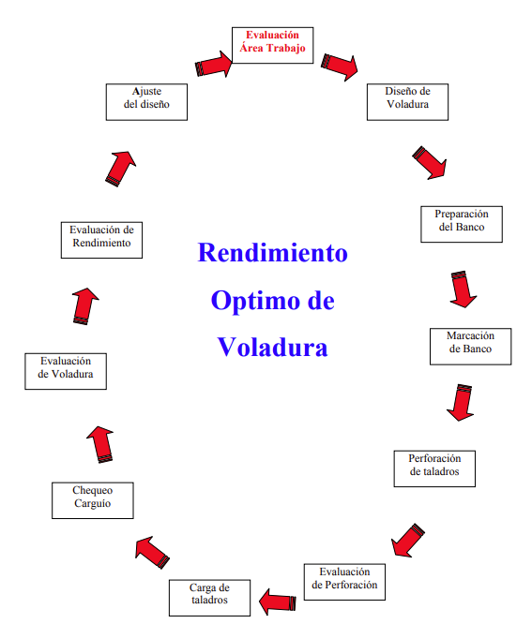
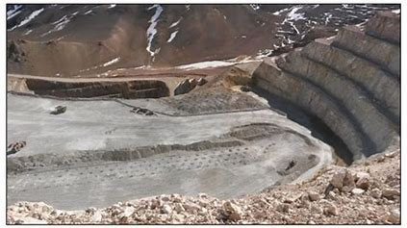
4.12. CICLO DE PERFORACIÓN Y VOLADURA ÓPTIMO
Cada paso debe ser completado la más consistentemente posible. Cada operación controla la eficacia de la próxima. Procedimientos para los diseños e implementación de diseños de voladuras deben sé definidos, documentados, seguidos y auditados para asegurar el control de calidad.

Slide 45

4.13. CLAVES DE DISEÑO PARA RENDIMIENTO ÓPTIMO DE EXPLOSIVOS
2. Confinamiento de energía del explosivo
Energía del explosivo debe ser confinada suficiente tiempo después de detonación para establecer fracturas y desplazar el material
El paso de menor resistencia del explosivo debe ser controlado
Taladros deben ser cargados de acuerdo a la geología.
Elija configuración de tiempos de acuerdo a las condiciones de campo.
Use retardos bastante exactos
3.Nivel de energía explosiva
El nivel de energía debe ser suficiente para sobreponerse a la fuerza estructural y masa de roca, y a la vez proveer desplazamiento requerido
Determine nivel de energía en el grado de fragmentación y desplazamiento requerido
tome en cuenta la sensibilidad del sitio
Evalúe explosivos de alta energía para condiciones especiales del lugar de disparo.
Distribución de energía de explosivos en la masa rocosa.
Energía debe ser distribuida uniformemente para lograr fragmentación uniforme
relación adecuada entre diámetro de barreno y altura de banco
relación adecuada entre burden y espaciamiento
implementación cuidadosa del diseño
barrenar en ángulo si se requiere para mejorar distribución

Slide 46

4.14. OPTIMIZACIÓN ECONÓMICA DEL ARRANQUE CON PERFORACIÓN Y VOLADURA
El objetivo principal del arranque con explosivos consiste en que éste se lleve a cabo con el menor coste posible, cumpliendo las especificaciones técnicas y condiciones de seguridad previstas.
Dentro de un proyecto de explotación, la perforación y voladura constituyen las primeras operaciones básicas, Fig. siguiente y pueden condicionar los resultados de los subsistemas posteriores. tanto en rendimientos como en costes.

Slide 47


4.15. ECONOMIA DEL BINOMIO DE PERFORACIÓN Y VOLADURA
Sí se analizan los costes de perforación cuyo método de calculo se ha expuesto, y se refieren al metro lineal de taladro, se observa que, tanto para los equipos rotopercutivos como para los rotativos, dicho coste es proporcional al diámetro de los taladros. Fig. siguiente, aunque para el último sistema el gradiente de crecimiento no es tan acusado.
Al tener en cuenta el rendimiento de arranque de la voladura, también conocido por perforación específica, los costes de perforación por metro cúbico de roca evolucionan según las curvas de la Fig. siguiente. En este caso aparecen cuatro curvas, que corresponden a las combinaciones respectivas de la facilidad de perforación y voladura de las rocas

Slide 48
Como puede observarse, los costes disminuyen de forma apreciable al aumentar el diámetro de los taladros con el salto de perforación con martillo en fondo a la perforación rotativa.
No debe olvidarse que al perforar con triconos la vida de los cojinetes depende del tamaño de éstos, y que entonces al aumentar el diámetro pueden transmitirse mayores empujes, sin afectar a la duración de los triconos, incrementando las productividades y rendimientos de perforación. En cuanto a los costes de voladura, éstos incluyen los siguientes conceptos:
Explosivos, de las cargas de fondo y columna.
Multiplicadores.
Cordón detonante.
Detonadores eléctricos.
Otros accesorios: explosor, conectadores, línea de tiro, comprobador de línea, etc.
Mano de obra.
Además, es preciso considerar un coste adicional debido a la fragmentación secundaria de los bolos o bloques de roca con un tamaño no admisible para los equipos de carga, transporte y trituración.
Para que una operación de arranque se considere aceptable, el volumen de taqueo debe mantenerse por debajo del 5% del volumen total arrancado en la voladura primaria.
La variación de los costes de voladura al aumentar el diámetro de los barrenos es distinta a los de perforación, pues parte de las ventajas que aparecen quedan compensadas con algunos inconvenientes que se citan a continuación.

Slide 49
VENTAJAS Y DESVENTAJAS AL INCREMENTAR EL DIÁMETRO DE PERFORACIÓN
Ventajas
Desventajas
Aumenta la velocidad de detonación de los explosivos, y por consiguiente la Energía de Tensión desarrollada por éstos.
Facilita el empleo de explosivos a granel y la mecanización de la carga con el consiguiente ahorro, tanto en el precio de los explosivos como en la cantidad de mano de obra que se requiere. Esta es la ventaja más importante.
La planificación y el control de las voladuras grandes es más sencillo y completo que en las voladuras pequeñas, fundamentalmente por el número que se precisa de éstas.
Los consumos específicos que se necesitan son mayores para una misma granulometría, pues las cargas están peor distribuidas espacialmente en el interior del macizo rocoso, y el control estructural de las rocas cada vez es más importante.
Los sistemas de iniciación y cebado deben ser más fiables y eficientes.
Limitaciones por el tamaño de los equipos de carga y transporte.
Niveles de vibraciones y onda aérea más altos.
Mayor riesgo de proyecciones, por el tamaño de los fragmentos y el alcance de éstos.
Fracturación del macizo remanente más intensa.
Aumento de la dilución en las explotaciones mineras.

Slide 50

Combinando todos esos factores los costes de voladura, aproximados, siguen una tendencia como la reflejada en la Fig. siguiente.
El efecto de economía de escala depende de numerosas variables: propiedades de los macizos rocosos, ritmos de producción, organización de los trabajos, limitaciones del entorno, etc.
En resumen, puede decirse que los grandes diámetros de perforación son interesantes cuando se presentan las siguientes condiciones:
Grandes ritmos de producción.
No existe limitación por las dimensiones de los equipos de carga, transporte y trituración.
No se precisa una conminución posterior del material, peso específico el caso de los estériles en las minas.
El macizo rocoso es homogéneo o está intensamente fracturado, y no aparecen problemas de repiés ni sobre excavación.
No existen problemas de entorno, referentes a vibraciones, onda aérea, etc.

Slide 51

4.16. MODELO DE OPTIMIZACIÓN DETERMINISTICA
La optimización de la fragmentación puede llevarse a cabo aplicando la ingeniería de sistemas a la creación de un modelo global de optimización. A grandes rasgos, los bloques de información de los que partirá dicho modelo son:
Características de las rocas y macizos rocosos.
Propiedades de los explosivos.
Información técnica y económica de los equipos de perforación, carga, transporte y trituración.
Tras el cálculo de los esquemas de perforación y carga de los barrenos debe procederse a la predicción de la fragmentación y simulación de las operaciones de carga, transporte y trituración, determinando los rendimientos y costes unitarios de cada una de ellas.
A continuación, se efectúa un análisis de sensibilidad con el fin de calcular de forma teórica la fragmentación óptima, evaluándose en la práctica la bondad del sistema, contrastando la granulometría y los rendimientos reales con los previstos en los cálculos. Fig. siguiente.

Slide 52



Seguidamente, se dan los criterios de cálculo para la extrapolación de costes en las operaciones de carga, transporte y trituración. Para ello, se utiliza el “K80” que corresponde a la abertura de malla para la cual pasa el 80% del material.
a. Costes de carga
La correlación entre el grado de fragmentación y el rendimiento del equipo de carga es según Nielsen la siguiente:
Si se elige un valor de “N” alto, el rendimiento del equipo de carga no variará mucho con la fragmentación. También puede emplearse un valor de “N” grande para reflejar una operación con bajo coeficiente de utilización de la máquina de carga como consecuencia de una reducida flota de volquetes.
Los costes de la operación de carga se calculan con una expresión del tipo.
De acuerdo con Zeggeren y Chung, los costes de carga responden a una función del tipo.
En la práctica, se ha demostrado que la fragmentación tiende a ser óptima cuando la relación entre la capacidad de cuchara de la excavadora y el tamaño del bloque está entre 6 y 7.
$C_{C}$=$\frac{Gastos fijos}{Rend.}+\frac{Gastos Variables}{Rend.}+{\left[\frac{Rend. Estándar}{Rend. }\right]}^{M}$
$$\frac{K_{80} (estándar)}{K_{80} (Actual)}={\left[\frac{Rend. K_{80}(Actual)}{Rend.K_{80} (Estándar)}\right]}^{N}$$
$$C_{C}\text{=}={a_{1}∗\left[\frac{K_{80}(Actual)}{K_{80} (Estándar)}\right]}^{0.5}$$

Slide 53



b. Costes de transporte
Conforme el tamaño de los bloques aumenta, la carga de los volquetes se hace más difícil afectando no sólo al grado de llenado de la caja de la unidad de transporte sino incluso a los tiempos de espera, maniobras y vertidos. La variación del coste de transporte con la fragmentación puede expresarse con:
c. Costes de trituración
Como en esta operación el coste de la energía es muy elevado, la variación de los costes con la fragmentación puede establecerse a partir de
$$C_{t}\text{=}={a_{2}∗\left[\frac{K_{80}(Actual)}{K_{80} (Estándar)}\right]}^{0.5}$$
Ejemplo de optimización del arranque con explosivos dentro del ciclo global de explotación.
$$C_{tr}\text{=}={{a_{3}+a}_{4}∗\left[\frac{K_{80}(Actual)}{K_{80} (Estándar)}\right]}^{0.5}$$

Slide 54

4.17. MODELO DE OPTIMIZACIÓN PROBABILISTICO
El análisis de riesgo combina la variabilidad de todos los parámetros significativos que intervienen, con el fin de obtener la probabilidad de los valores estimados y por consiguiente el riesgo relativo de no alcanzar algunos de los valores previstos.
A grandes rasgos, estos modelos parten de la identificación de las variables más significativas, la asignación de una distribución de probabilidades a cada una de ellas, y la simulación estocástica por ordenador de un gran número de casos, tomando aleatoriamente de cada una de las distribuciones un valor para obtener al final la función de probabilidades de la fragmentación o de cualquier otro parámetro de diseño. Para hacer esto suele aplicarse la técnica de simulación de Monte Carlo. En la Fig. siguiente se presenta el organigrama del modelo probabilístico de fragmentación por voladuras que sirve para la selección de la trituradora primaria.

Slide 55

4.18. EVALUACIÓN DE LA EFICIENCIA OPERATIVA
c. Beneficio económico
El beneficio está dado por la siguiente expresión:
P = (s - r) x Qr - c x Qc - m x Qm - (f x T)
Donde:
Qm : Cantidad de material a extraer en un período de T años. Limitado por M.
Qc : Cantidad de mineral a tratar en un período de T años. Limitado por C.
Qr : Cantidad de producto obtenido en un período de T años. Limitado por R.
T : Período de operación en años.

Slide 56
c. Estabilidad de Taludes
Los taludes después de la voladura deben quedar estables y seguros para poder continuar el ciclo de minado.
A medida que avanza la limpieza los taludes deben ser perfilados.
El área de geotecnia debe dar el soporte diario para la estabilización de taludes.

Slide 57

c. Estabilidad de Taludes
Caracterización de las Discontinuidades
Descripción geotécnica de las estructuras (Orientación, Espaciado, Persistencia, Rugosidad, relleno, filtraciones)

Slide 58

c. Estabilidad de Taludes

Slide 59


c. Estabilidad de Taludes

Slide 60
“La pasión es el inicio del éxito” Robert Kiyosaki
ALGUNA PREGUNTA…..???

Slide 61


